Slide 1
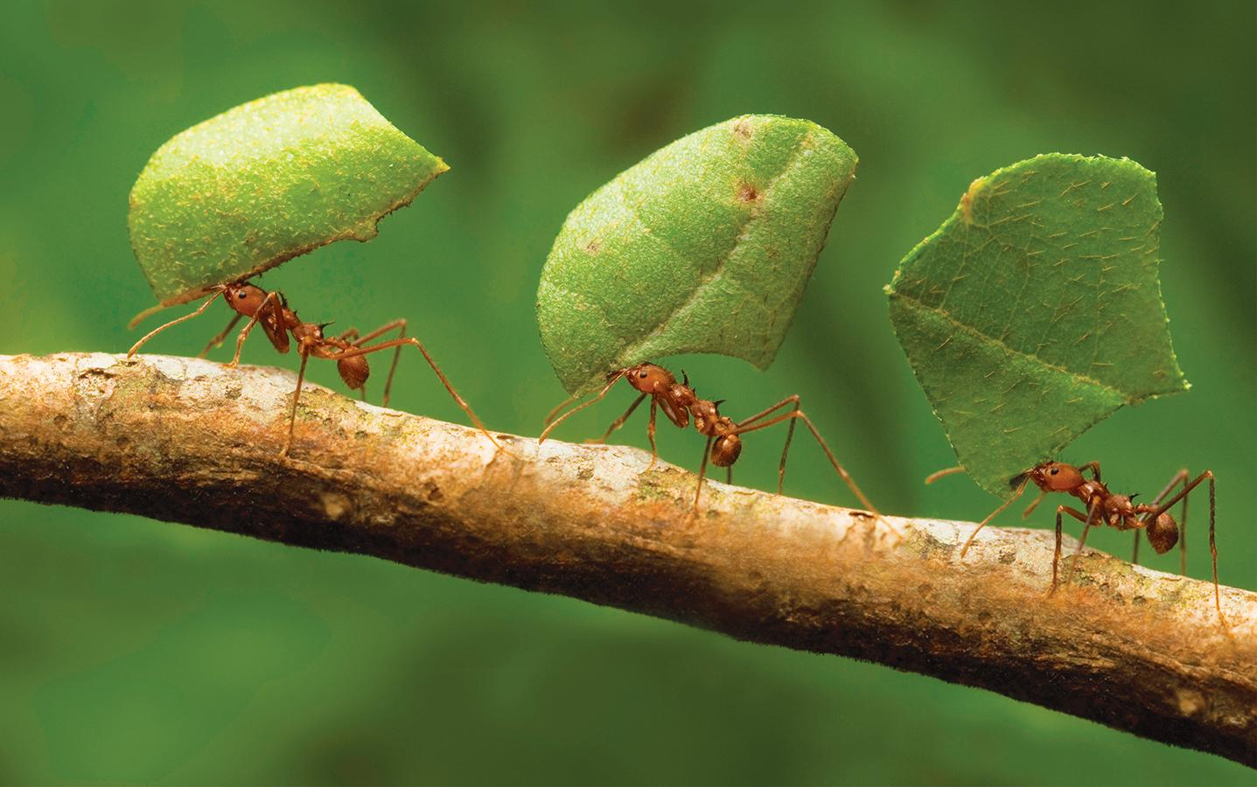
Проект на тему:
«Жизнь муравьёв»
Учитель
Кедрова Наталья Васильевна.
Визимьярской школы СОШ.
2022г.

Slide 2
Введение
Муравьи – одни из самых распространенных насекомых на нашей Земле. Они встречаются во всех природных зонах, часто живут недалеко от дома.
Почти все муравьи – общественные перепончатокрылые (очень небольшое количество, менее 1%, являются паразитами в семьях других муравьев)
В природе муравьев не спутаешь с другими насекомыми: бескрылые, очень активные, все время что-то ищущие, суетящиеся. Редко увидишь одиночного муравья, даже вдали от его гнезда, обычно их всегда много.

Slide 3
Я решил узнать всё о муравьях и поставил перед собой цель:
изучить особенности строения и поведения муравьёв.
Для достижения цели, выделил следующие задачи:
изучить литературу по данной проблеме
изучить строение гнезда
изучить «профессии» муравьев
изучить особенности питания
значение муравьев

Slide 4
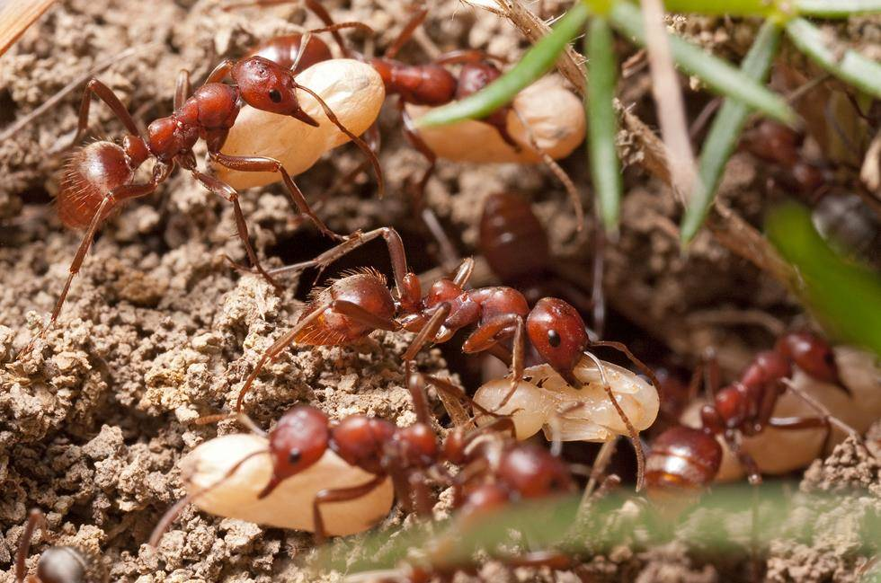
Муравьи.
Муравьи - это древнейшие насекомые, которые являются общественными насекомыми. Образуются тремя кастами: самки, самцы, рабочие муравьи.

Slide 5
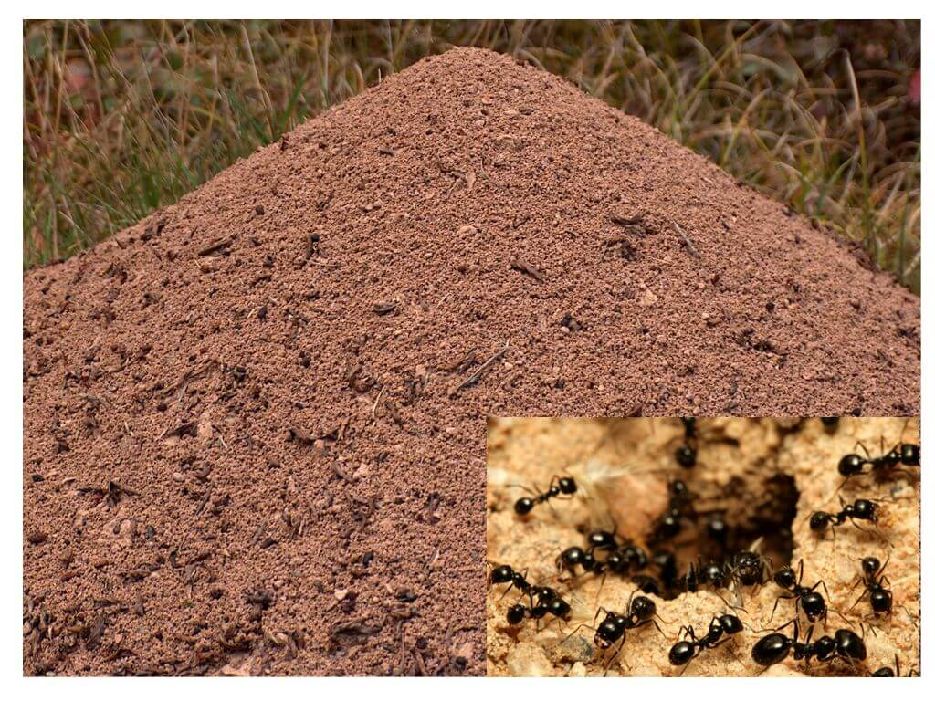
Где живут муравьи?
Муравьи живут семьями в гнёздах, называемых муравейниками, которые устраивают в почве, древесине, под камнями; некоторые сооружают муравейники из мелких растительных частиц и т. п. Существуют паразитические виды, которые обитают в гнёздах других муравьёв, муравьи-«рабовладельцы», содержащие в своих гнёздах «рабов» — муравьёв других видов. Ряд видов приспособился к обитанию в жилищах человека. Некоторые виды ценятся за регулирование численности насекомых-вредителей, другие могут считаться вредителями.

Slide 6
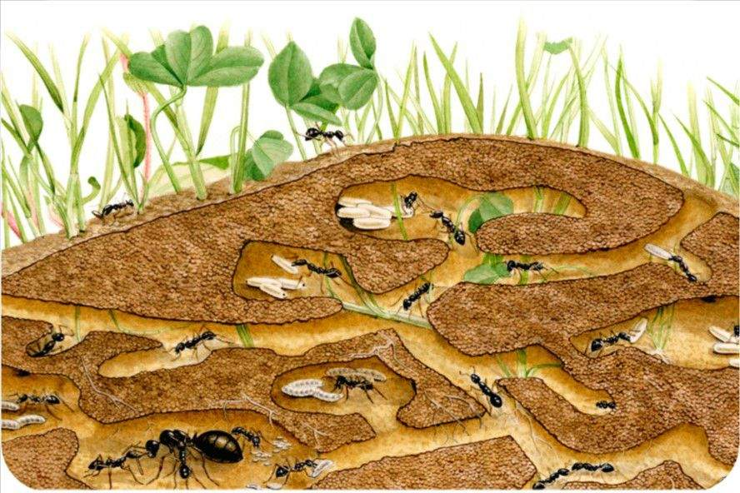
Строение муравейника.
Размер муравейника у разных видов может быть от жёлудя (Leptothorax, Temnothorax) до двухметровых куполов лесных муравьёв рода Formica. Муравейники бывают земляные, древесные (в пнях и стволах, Camponotus), из растительных остатков (хвоинки, веточки), из живых листьев (например у муравьёв-ткачей рода Oecophylla). В крупных муравейниках рыжих лесных муравьёв и американских муравьёв-листорезов рода Atta могут жить до пяти миллионов насекомых. Срок существования муравейника может быть от нескольких лет до веков. Как правило, муравейник сооружён из еловых иголок, листьев и мелких веток. Подземная часть сооружения с ходами и камерами уходит в землю на глубину до двух метров. Под вечер для сохранения тепла выходы проходов закупориваются смолой. Муравейники очень хрупки.

Slide 7
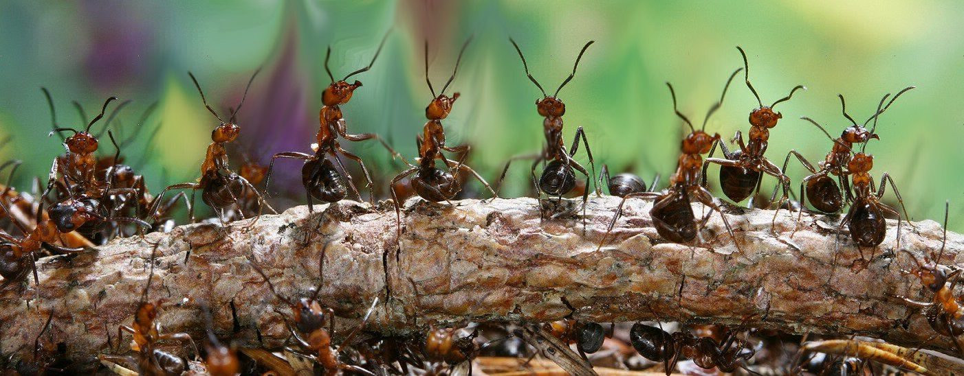
Строение семьи муравьёв.
Муравьиная семья — многолетнее, высокоорганизованное сообщество, состоящее из расплода (яйца, личинки, куколки), взрослых половых особей (самок и самцов) и, как правило, многочисленных рабочих особей (бесплодных самок).
Муравьи образуют семьи, размеры которых варьируют от нескольких десятков особей до высокоорганизованных колоний, состоящих из миллионов особей и занимающих большие территории. Крупные семьи состоят в основном из бесплодных бескрылых самок, формирующих касты рабочих, солдат или другие специализированные группы. Почти во всех семьях есть самцы и одна или несколько репродуктивных самок, называемых царицами или королевами. Иногда семьи называют суперорганизмом, потому что муравьи работают как единое целое.
В муравьиных семьях существуют разделение труда, связи между особями и самоорганизация при решении сложных проблем. Такие параллели с человеческим обществом давно являются предметом исследований учёных.

Slide 8
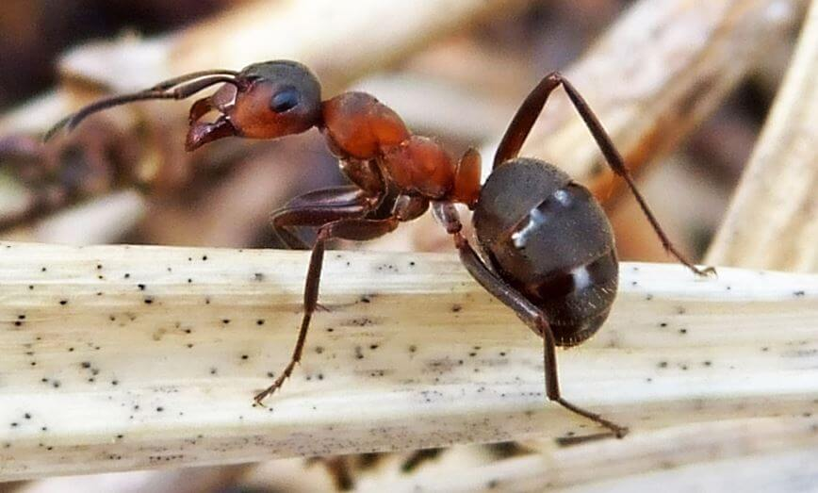
Ядовитость.
Есть обычные муравьи, которые не обладают сильным ядом, который может навредить человеку например: лесной муравей. Не опасен для человека.

Slide 9
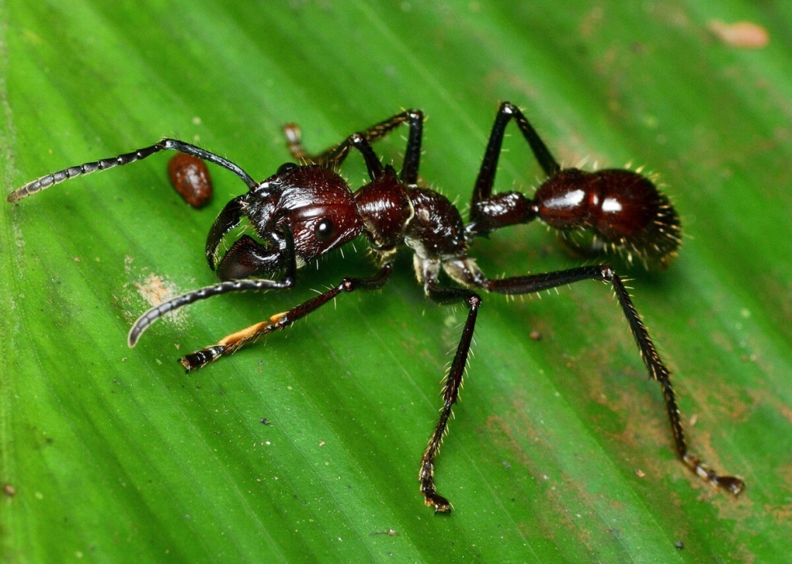
Ядовитость.
А есть муравей - пуля, который является самым ядовитым муравьём в мире. Этот яд может привести к летальному исходу.

Slide 10
ВЫВОДЫ:
В ходе работы я пришел к выводу:
1.Муравейники составляют неотъемлемую часть лесного сообщества.
2.Муравейники-это семья, община, сообщество(это безусловно, подобие устройства жизни человека).
3.Муравьи, живущие в муравейниках- вечные строители, отважные воины, Это насекомые, которые активно перестраивают окружающий мир.
4.Значение муравьёв и муравейников в природе велико и многообразно.
5. Хищничество муравьев – положительно влияет на лес, так как муравьи, поедая различных насекомых, защищают лес от возможных вредителей.

